Slide 1
Olist: onde investir para continuar crescendo
RELATÓRIO PARA INVESTIDORES · OLIST E-COMMERCE
O crescimento da Olist vai continuar? E onde vale mais a pena investir?
Sthephany Nascimento · RM 377624
Tech Challenge · Fase 1 · POSTECH Data Analytics · FIAP
Notes:
Olá! Este é o nosso relatório para investidores sobre a Olist, um dos maiores marketplaces do Brasil. Analisamos cerca de 100 mil pedidos reais, de 2016 a 2018, para responder a uma pergunta simples: a Olist cresce de forma sustentável, e onde está a próxima alavanca de crescimento?

Slide 2
A Olist sabe atrair clientes. O desafio agora é entregar bem e fazer o cliente voltar.
SUMÁRIO EXECUTIVO
+138%
4,3 → 2,3
3%
de receita em um ano, contra +12% do e-commerce brasileiro
é a queda da nota do cliente quando a entrega atrasa
dos clientes voltam a comprar: o crescimento depende só de clientes novos
Olist · Relatório para investidores
2
Notes:
Começando pelo resumo. A Olist cresceu muito: a receita mais que dobrou em um ano, enquanto o e-commerce brasileiro cresceu 12%. Mas encontramos dois freios. Quando a entrega atrasa, a nota do cliente despenca de 4,3 para 2,3. E só 3% dos clientes voltam a comprar. Ou seja: a Olist sabe atrair, mas precisa entregar melhor e fidelizar.

Slide 3
O que analisamos
CONTEXTO
100 mil
2 anos
27
3 mil
pedidos reais e anonimizados
de jan/2017 a ago/2018
estados atendidos
vendedores parceiros
Como analisamos: vendas, entregas, avaliações e pagamentos cruzados entre si, com dados externos de mercado (Ebit/Nielsen) e de população (IBGE).
Fonte: Brazilian E-Commerce Public Dataset by Olist (Kaggle)
3
Notes:
Um pouco de contexto. Analisamos cerca de 100 mil pedidos reais, de quase dois anos, em todos os estados, vendidos por 3 mil lojistas parceiros. Cruzamos vendas, entregas e avaliações dos clientes, e trouxemos dados de mercado e da população do IBGE para comparar a Olist com o Brasil.

Slide 4
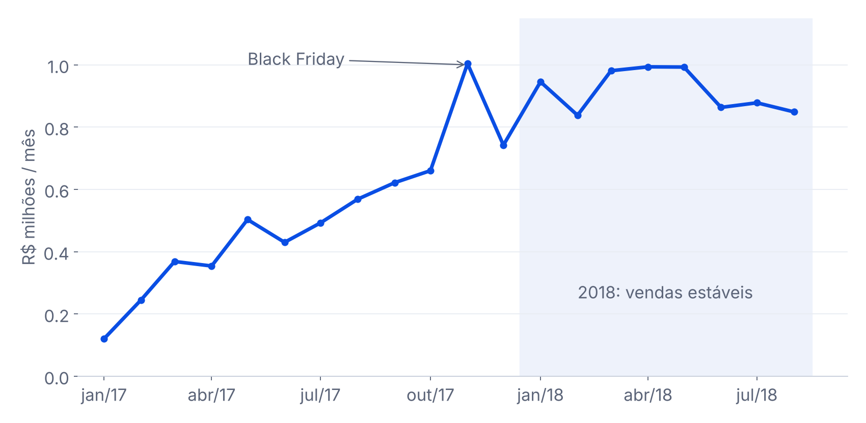
A receita mais que dobrou, mas parou de subir em 2018
CENÁRIO · CRESCIMENTO
2,4x
receita de jan–ago/2018 contra o mesmo período de 2017
R$ 137
ticket médio estável: o crescimento veio de mais pedidos
Receita = valor dos produtos, sem frete, pedidos não cancelados. Mercado: Webshoppers (Ebit/Nielsen), +12% em 2018
4
Notes:
Primeiro, o cenário. A receita saiu de cerca de 120 mil reais por mês para perto de 1 milhão, com o pico na Black Friday de 2017. Em 2018 ela foi 2,4 vezes a do ano anterior, mas repare: desde janeiro a curva ficou estável. E o valor médio de cada compra não mudou, ficou perto de 137 reais. Ou seja, o crescimento veio de mais pedidos, e esse motor está desacelerando.

Slide 5
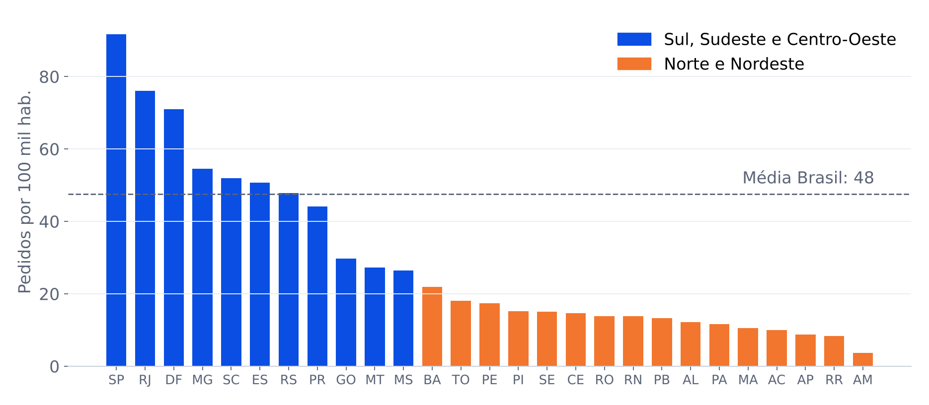
Norte e Nordeste são o mercado que a Olist ainda não conquistou
CENÁRIO · ONDE ESTÃO OS CLIENTES
36%
da população brasileira mora no Norte e Nordeste...
11%
...mas faz só 11% dos pedidos da Olist
Pedidos por 100 mil habitantes, jan/2017 a ago/2018. População: IBGE, estimativa 2016
5
Notes:
Agora, onde estão esses clientes. Para comparar estados de tamanhos diferentes, dividimos os pedidos pela população. São Paulo, Rio e Distrito Federal compram muito. Já o Norte e o Nordeste, que têm 36% da população do país, fazem só 11% dos pedidos. Isso é uma enorme oportunidade de crescimento. A pergunta é: por que eles compram tão pouco?

Slide 6
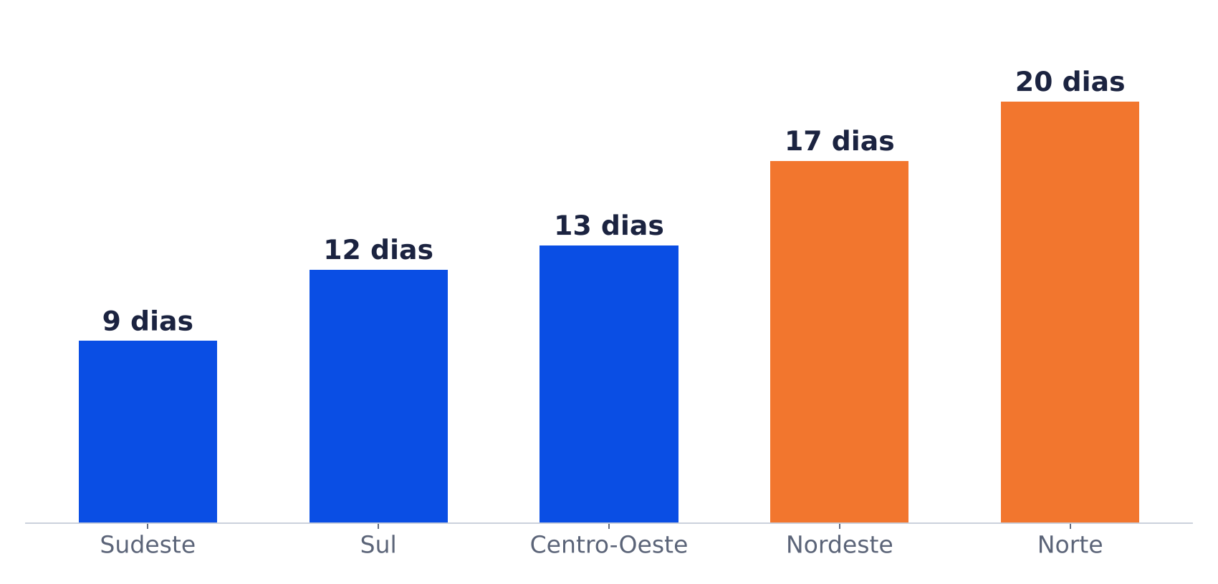
Quem mora longe de São Paulo espera mais e paga mais frete
CONFLITO · DISTÂNCIA
 | Prazo | Frete*
Sudeste | 9 dias | 21%
Nordeste | 17 dias | 31%
Norte | 20 dias | 36%
60% dos vendedores estão em SP: o produto viaja até 3 vezes mais tempo.
Prazo: dias entre a compra e a entrega (valor típico, a mediana). *Frete como % do preço do produto (mediana)
6
Notes:
E aqui começa o conflito. Seis em cada dez vendedores estão em São Paulo. Então, quem compra no Sudeste recebe em uns 9 dias, e no Norte leva 20, mais que o dobro. E o frete pesa muito mais: no Norte ele equivale a 36% do preço do produto, contra 21% no Sudeste. Ou seja, o cliente de longe espera mais e paga mais. Não é falta de interesse, é a logística.

Slide 7
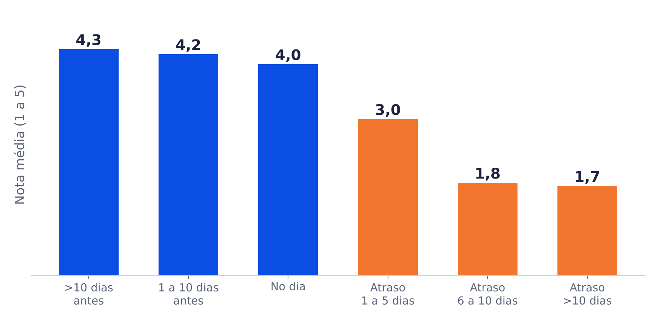
Um único atraso derruba a nota do cliente pela metade
CONFLITO · SATISFAÇÃO
6 em 10
pedidos atrasados recebem nota 1 ou 2 (no prazo: 1 em 10)
6,8%
dos pedidos chegam depois da data prometida
Nota média da avaliação (1 a 5) por dias de atraso em relação à data prometida na compra
7
Notes:
Este é o achado mais importante. Quando o pedido chega no prazo, a nota média é 4,3. Basta atrasar alguns dias e ela cai para 3; com mais atraso, fica abaixo de 2. Seis em cada dez pedidos atrasados viram avaliação de uma ou duas estrelas. Ou seja: para o cliente da Olist, satisfação é, basicamente, entrega no prazo.

Slide 8
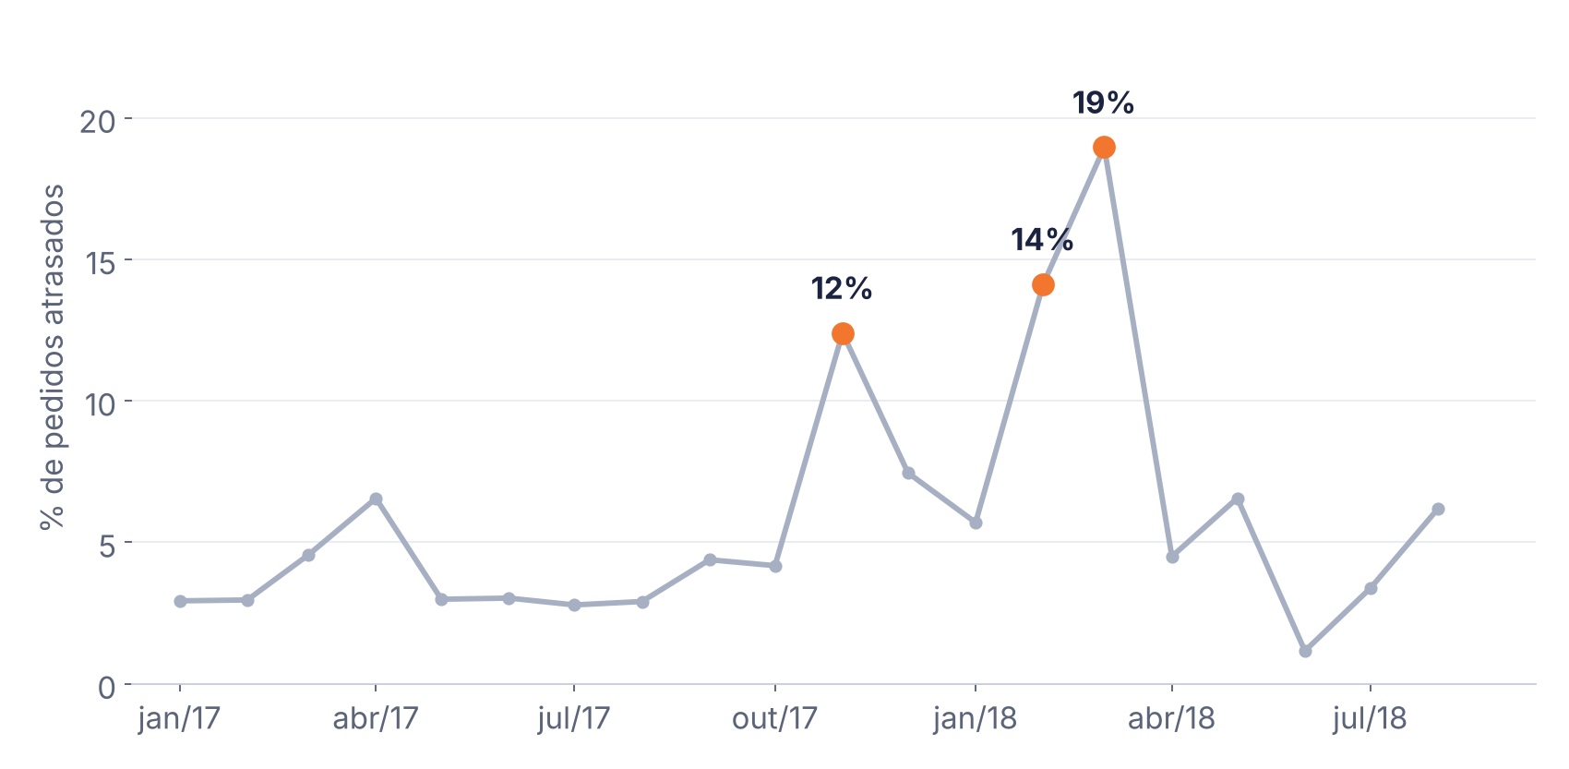
Quando as vendas sobem, a operação não acompanha
CONFLITO · CAPACIDADE
4–6%
de atraso em um mês normal
até 19%
depois da Black Friday e no 1º trimestre de 2018, quando o volume dobrou
% de pedidos entregues após a data prometida, por mês da compra
8
Notes:
E por que atrasa? Em um mês normal, só 4 a 6% dos pedidos atrasam. Mas veja os picos: na Black Friday de 2017 o atraso triplicou, e em março de 2018, quando o volume chegou ao novo patamar, quase 1 em cada 5 pedidos atrasou. A logística não acompanhou o crescimento das vendas.

Slide 9
dos clientes compraram uma única vez
CONFLITO · FIDELIZAÇÃO
97%
Só 3% voltaram. Cada nova venda depende de conquistar um cliente novo, o que torna o crescimento caro.
Base: cerca de 95 mil clientes únicos, set/2016 a out/2018
9
Notes:
E o último ponto do conflito: 97% dos clientes compraram uma única vez. Só 3% voltaram. Isso significa que cada nova venda depende de conquistar um cliente novo, o que custa caro em marketing. Hoje a Olist não tem nenhum mecanismo para trazer esse cliente de volta. É a maior oportunidade de receita que ainda não está sendo explorada.

Slide 10
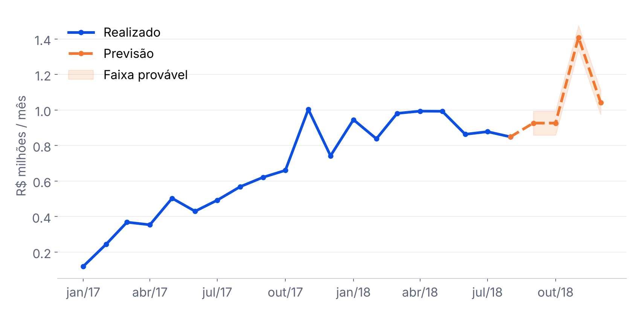
A Black Friday de 2018 será maior que a de 2017
RESOLUÇÃO · PREVISÃO
R$ 4,3 mi
de receita prevista de set a dez/2018 (faixa de R$ 4,0 a 4,6 mi)
10 mil
pedidos em novembro, acima do recorde que já gerou atrasos
Cenário: média mensal de mar–ago/2018 com o efeito de novembro e dezembro observado em 2017
10
Notes:
Agora, olhando para frente. Fizemos uma projeção simples: pegamos o ritmo atual de vendas e aplicamos o efeito de Black Friday que vimos em 2017. O resultado: cerca de 4,3 milhões de reais de setembro a dezembro, e uns 10 mil pedidos em novembro, mais do que o recorde do ano anterior, que já tinha triplicado os atrasos. Sem reforço logístico, o risco é repetir o problema em escala maior.

Slide 11
Cinco ações para o próximo ciclo de crescimento
RESOLUÇÃO · RECOMENDAÇÕES
Ação | O que fazer | Impacto esperado
1. Capacidade para picos | Transportadoras extras e estoque antecipado antes da Black Friday | Proteger a nota no mês de maior venda
2. Operação no Nordeste | Centros de distribuição ou vendedores locais em Recife e Salvador | Abrir um mercado com 36% da população
3. Rota SP → RJ | Renegociar ou trocar transportadoras do 2º maior mercado (12% de atraso) | Ganho rápido em alto volume
4. Prazo realista | Mostrar o prazo real por região: hoje promete 24 dias e entrega em 12 | Mais vendas sem mais atraso
5. Programa de recompra | Cupom após a entrega, cashback e lembretes por categoria | Cada 1 ponto a mais ≈ 950 clientes recorrentes
Olist · Relatório para investidores
11
Notes:
Então, o que recomendamos. Primeiro, capacidade para os picos: contratar transportadoras extras e antecipar estoque antes da Black Friday. Segundo, operar no Nordeste, com centros de distribuição ou vendedores locais, para abrir esse mercado. Terceiro, corrigir a rota São Paulo–Rio, nosso segundo maior mercado. Quarto, mostrar um prazo de entrega mais realista na vitrine, o que aumenta as vendas. E quinto, um programa de recompra, com cupom e cashback após a entrega.

Slide 12
Indicadores e metas para os próximos 12 meses
RESOLUÇÃO · COMO ACOMPANHAR
Indicador | Hoje | Meta em 12 meses
Prazo médio de entrega | 12,6 dias | 10 dias
Pedidos entregues com atraso | 6,8% | abaixo de 5%, também na Black Friday
Nota média do cliente | 4,09 | 4,3
Clientes que voltam a comprar | 3% | 6%
Valor médio por pedido | R$ 137 | acima de R$ 135
Metas propostas pelo grupo, no formato SMART (específicas, mensuráveis, alcançáveis, relevantes e com prazo)
12
Notes:
Para acompanhar o resultado, propomos cinco indicadores com metas para 12 meses: reduzir o prazo médio de 12,6 para 10 dias, manter o atraso abaixo de 5% mesmo na Black Friday, subir a nota média para 4,3, dobrar a recompra de 3 para 6%, e manter o valor médio do pedido.

Slide 13
A Olist já provou que sabe atrair clientes. O próximo salto está em entregar bem e fazer o cliente voltar.
MENSAGEM FINAL
Investir em logística regional e capacidade para picos é a alavanca com retorno mais direto: protege a nota, abre o Norte e o Nordeste e cria a base para a recompra.
Código e documentação: github.com/sthephanylns/tech-challenge-olist
13
Notes:
Para fechar: a Olist cresceu cerca de onze vezes mais rápido que o mercado, então sabe atrair clientes. O próximo salto de valor está em entregar bem e fazer o cliente voltar. Investir em logística regional e em capacidade para os picos é a alavanca com retorno mais direto. Obrigada!

